Slide 1

FOODLATOR Besin değeri hesaplama uygulaması
Rüveyha Betül Kansu
2213007041

Slide 2
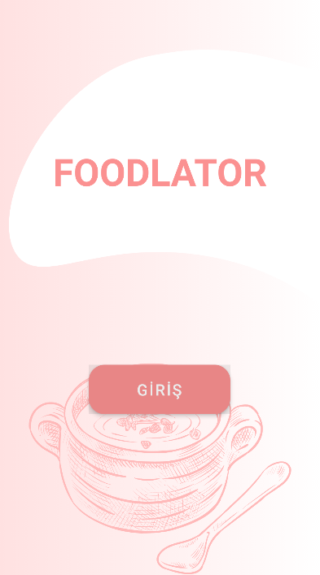
Giriş Sayfası
Uygulamaya girmek için bir tane giriş butonu bulunuyor. Genellikle uyumlu sade pembe tonları kullanmayı tercih ettim uygulamada.

Slide 3
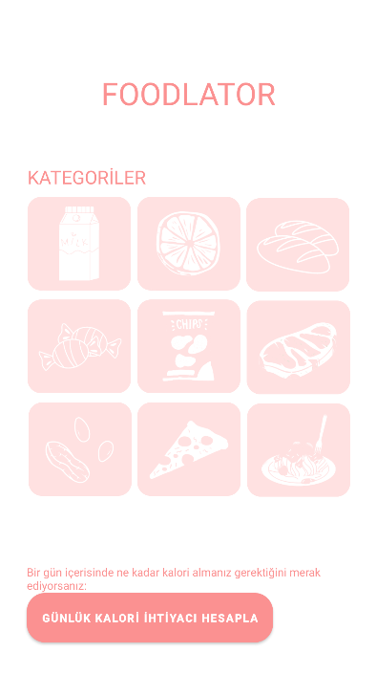
Ana Sayfa
Yiyecek kategorilerini destekleyici resimler koyarak resimli buton halinde kullandım. Tasarımın daha sade ve güzel görünmesi için bu yolu tercih ettim. Alt kısımda da isteyen kişilerin günde alması gereken kalori miktarını ölçmeleri için bir buton bulunuyor.

Slide 4
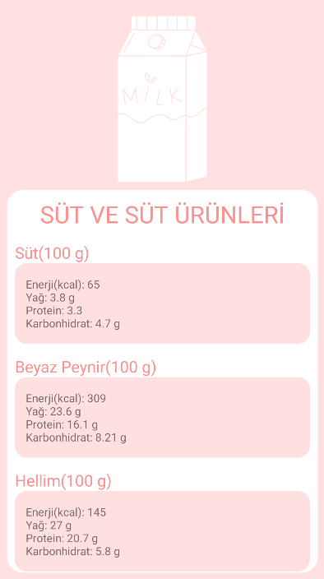
Besin Değerleri Sayfası
Yiyeceklerin besin değerlerinin yazılı olduğu kaydırmalı sayfa düzeni kullandım. Tasarımlarda da benzer kısımlar kullanarak sade bir görünüm elde etmeye çalıştım. Kaydırmalı sayfaya renk ve ovallik vermek için şekil özelliğinden yararlandım. Üst kısma da kategorinin resmini ekleyerek tasarımı biraz daha canlı tutmaya çalıştım.

Slide 5
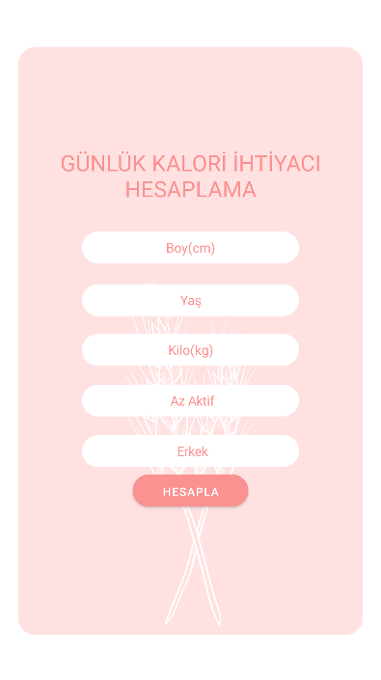
Kalori Hesaplama
İnsanların ortalama kalorilerini hesaplayan bir hesaplama sistemi kullanarak gerekli bilgilerin girilmesi halinde hesap yapan bir komut sistemi kullandım. Hesapla butonuna basıldığında da sonucun olduğu sayfaya gönderiyor.

Slide 6
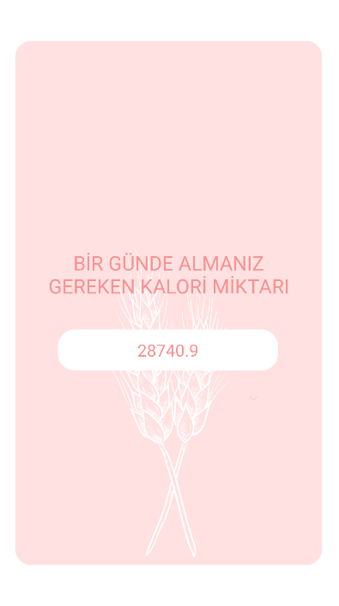
Kalori Sonuç
Girilen verilen doğrultusunda gerekli kalori miktarının yazıldığı ayrı bir sonuç sayfası oluşturdum.

